Slide 1

التقويـــــــــــــــــــــــــــــــــم
التـــــــــــــــــــــــــدريـــــــــــــــــــــــــــــــــــــــــب
التـــــــــــــــــــــــدريـــــــــــــــــــــــــــــــــــــــس
التهــــــــــيــــــــــــــئــــــــــــــــــــــــــــــــــة
الـــــــــــــــــــرئيـــــــسيــــــــــــــــــــــــة
اختبــــــــــار قصــــــــــــــــــــــــير
حـــــــــــــــل الواجـــــــــــــب
اليوم/ الاربعاء التاريخ/1447/04/23ه الحصة/ الثالثة
الموضوع/ مهارة حل المسألة
حـــــــــــــــل الواجـــــــــــــب
12) 29
13) 40
15) 78
جواهر الحارثي @jewelsAlshdaddi

Slide 2
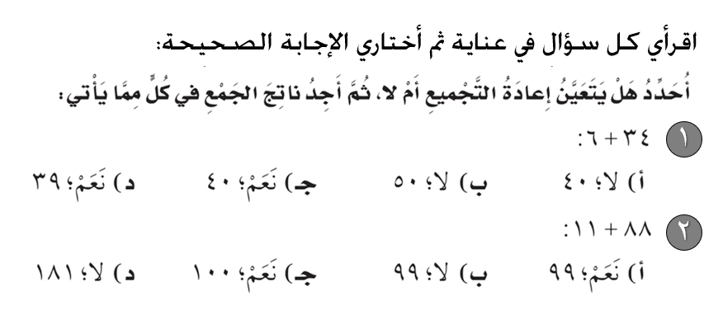
التقويـــــــــــــــــــــــــــــــــم
التـــــــــــــــــــــــــدريـــــــــــــــــــــــــــــــــــــــــب
التـــــــــــــــــــــــدريـــــــــــــــــــــــــــــــــــــــس
التهــــــــــيــــــــــــــئــــــــــــــــــــــــــــــــــة
الـــــــــــــــــــرئيـــــــسيــــــــــــــــــــــــة
اختبــــــــــار قصــــــــــــــــــــــــير
حـــــــــــــــل الواجـــــــــــــب
اليوم/ الاربعاء التاريخ/1447/04/23ه الحصة/ الثالثة
الموضوع/ مهارة حل المسألة
اختبــــــــــار قصــــــــــــــــــــــــير:
جواهر الحارثي @jewelsAlshdaddi

Slide 3
التقويـــــــــــــــــــــــــــــــــم
التـــــــــــــــــــــــــدريـــــــــــــــــــــــــــــــــــــــــب
التـــــــــــــــــــــــدريـــــــــــــــــــــــــــــــــــــــس
التهــــــــــيــــــــــــــئــــــــــــــــــــــــــــــــــة
الـــــــــــــــــــرئيـــــــسيــــــــــــــــــــــــة
اختبــــــــــار قصــــــــــــــــــــــــير
حـــــــــــــــل الواجـــــــــــــب
اليوم/ الاربعاء التاريخ/1447/04/23ه الحصة/ الثالثة
الموضوع/ مهارة حل المسألة
فكرة الدرس: أستعمل الخطوات الأربعة لحل المسألة
جدول التعلم
ماذا أعرف | ما أريد أن أعرف | ماذا تعلمت
جواهر الحارثي @jewelsAlshdaddi

Slide 4
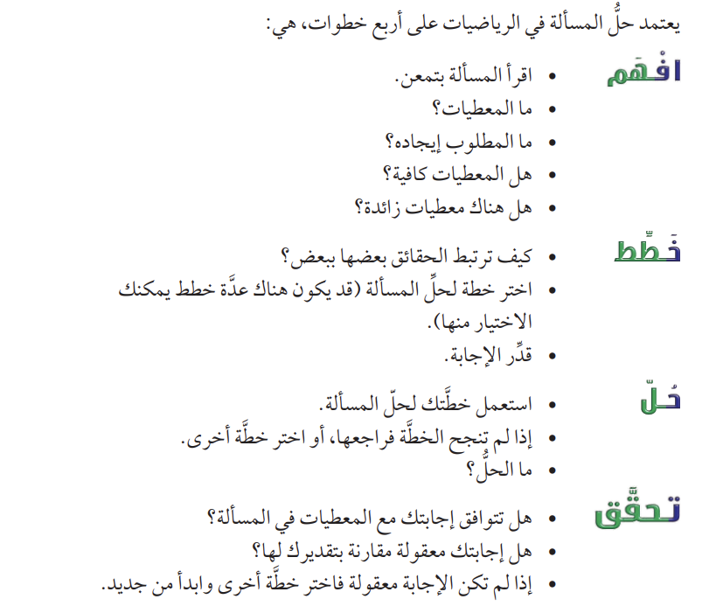
التقويـــــــــــــــــــــــــــــــــم
التـــــــــــــــــــــــــدريـــــــــــــــــــــــــــــــــــــــــب
التـــــــــــــــــــــــدريـــــــــــــــــــــــــــــــــــــــس
التهــــــــــيــــــــــــــئــــــــــــــــــــــــــــــــــة
الـــــــــــــــــــرئيـــــــسيــــــــــــــــــــــــة
اختبــــــــــار قصــــــــــــــــــــــــير
حـــــــــــــــل الواجـــــــــــــب
اليوم/ الاربعاء التاريخ/1447/04/23ه الحصة/ الثالثة
الموضوع/ استراتيجية حل المسألة
فكرة الدرس: أستعمل الخطوات الأربعة لحل المسألة
الخطوات الأربعة لحل المسألة
جواهر الحارثي @jewelsAlshdaddi

Slide 5
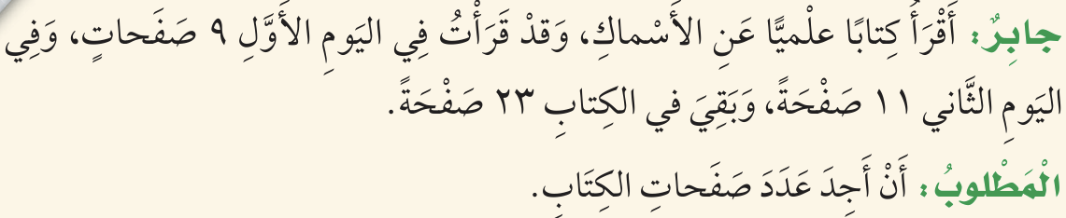
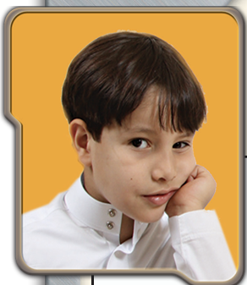
التقويـــــــــــــــــــــــــــــــــم
التـــــــــــــــــــــــــدريـــــــــــــــــــــــــــــــــــــــــب
التـــــــــــــــــــــــدريـــــــــــــــــــــــــــــــــــــــس
التهــــــــــيــــــــــــــئــــــــــــــــــــــــــــــــــة
الـــــــــــــــــــرئيـــــــسيــــــــــــــــــــــــة
اختبــــــــــار قصــــــــــــــــــــــــير
حـــــــــــــــل الواجـــــــــــــب
اليوم/ الاربعاء التاريخ/1447/04/23ه الحصة/ الثالثة
الموضوع/ مهارة حل المسألة
فكرة الدرس: أستعمل الخطوات الأربعة لحل المسألة
افهم:
خطط:
حل:
تحقق:
جواهر الحارثي @jewelsAlshdaddi

Slide 6
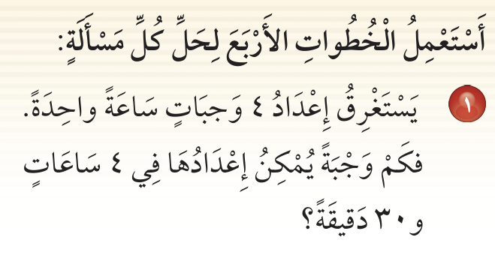
التقويـــــــــــــــــــــــــــــــــم
التـــــــــــــــــــــــــدريـــــــــــــــــــــــــــــــــــــــــب
التـــــــــــــــــــــــدريـــــــــــــــــــــــــــــــــــــــس
التهــــــــــيــــــــــــــئــــــــــــــــــــــــــــــــــة
الـــــــــــــــــــرئيـــــــسيــــــــــــــــــــــــة
اختبــــــــــار قصــــــــــــــــــــــــير
حـــــــــــــــل الواجـــــــــــــب
اليوم/ الاربعاء التاريخ/1447/04/23ه الحصة/ الثالثة
الموضوع/ مهارة حل المسألة
فكرة الدرس: أستعمل الخطوات الأربعة لحل المسألة
افهم:
خطط:
حل:
تحقق:
جواهر الحارثي @jewelsAlshdaddi

Slide 7
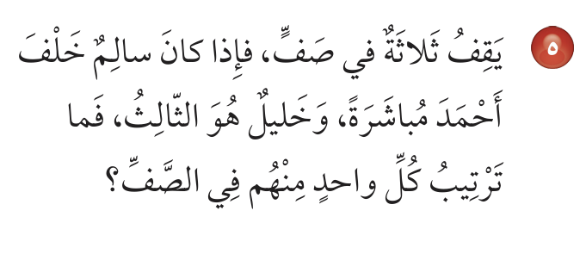
التقويـــــــــــــــــــــــــــــــــم
التـــــــــــــــــــــــــدريـــــــــــــــــــــــــــــــــــــــــب
التـــــــــــــــــــــــدريـــــــــــــــــــــــــــــــــــــــس
التهــــــــــيــــــــــــــئــــــــــــــــــــــــــــــــــة
الـــــــــــــــــــرئيـــــــسيــــــــــــــــــــــــة
اختبــــــــــار قصــــــــــــــــــــــــير
حـــــــــــــــل الواجـــــــــــــب
اليوم/ الاربعاء التاريخ/1447/04/23ه الحصة/ الثالثة
الموضوع/ مهارة حل المسألة
فكرة الدرس: أستعمل الخطوات الأربعة لحل المسألة
افهم:
خطط:
حل:
تحقق:
جواهر الحارثي @jewelsAlshdaddi

Slide 8
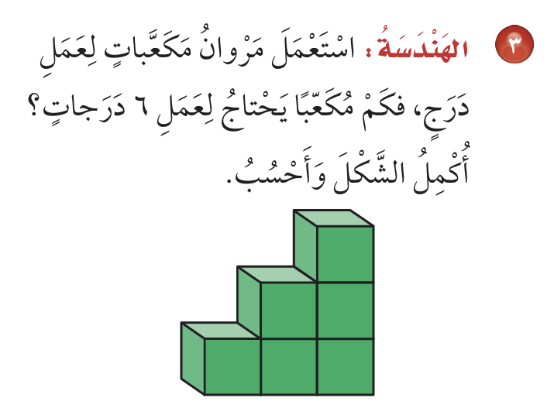
التقويـــــــــــــــــــــــــــــــــم
التـــــــــــــــــــــــــدريـــــــــــــــــــــــــــــــــــــــــب
التـــــــــــــــــــــــدريـــــــــــــــــــــــــــــــــــــــس
التهــــــــــيــــــــــــــئــــــــــــــــــــــــــــــــــة
الـــــــــــــــــــرئيـــــــسيــــــــــــــــــــــــة
اختبــــــــــار قصــــــــــــــــــــــــير
حـــــــــــــــل الواجـــــــــــــب
اليوم/ الاربعاء التاريخ/1447/04/23ه الحصة/ الثالثة
الموضوع/ مهارة حل المسألة
فكرة الدرس: أستعمل الخطوات الأربعة لحل المسألة
افهم:
خطط:
حل:
تحقق:
جواهر الحارثي @jewelsAlshdaddi

Slide 9
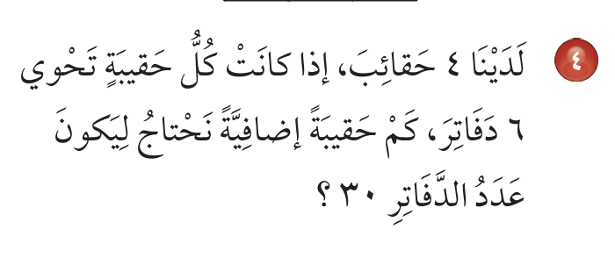
التقويـــــــــــــــــــــــــــــــــم
التـــــــــــــــــــــــــدريـــــــــــــــــــــــــــــــــــــــــب
التـــــــــــــــــــــــدريـــــــــــــــــــــــــــــــــــــــس
التهــــــــــيــــــــــــــئــــــــــــــــــــــــــــــــــة
الـــــــــــــــــــرئيـــــــسيــــــــــــــــــــــــة
اختبــــــــــار قصــــــــــــــــــــــــير
حـــــــــــــــل الواجـــــــــــــب
اليوم/ الاربعاء التاريخ/1447/04/23ه الحصة/ الثالثة
الموضوع/ مهارة حل المسألة
فكرة الدرس: أستعمل الخطوات الأربعة لحل المسألة
افهم:
خطط:
حل:
تحقق:
جواهر الحارثي @jewelsAlshdaddi

Slide 10
التقويـــــــــــــــــــــــــــــــــم
التـــــــــــــــــــــــــدريـــــــــــــــــــــــــــــــــــــــــب
التـــــــــــــــــــــــدريـــــــــــــــــــــــــــــــــــــــس
التهــــــــــيــــــــــــــئــــــــــــــــــــــــــــــــــة
الـــــــــــــــــــرئيـــــــسيــــــــــــــــــــــــة
اختبــــــــــار قصــــــــــــــــــــــــير
حـــــــــــــــل الواجـــــــــــــب
اليوم/ الاربعاء التاريخ/1447/04/23ه الحصة/ الثالثة
الموضوع/ مهارة حل المسألة
فكرة الدرس: أستعمل الخطوات الأربعة لحل المسألة
افهم:
خطط:
حل:
تحقق:
جواهر الحارثي @jewelsAlshdaddi

Slide 11
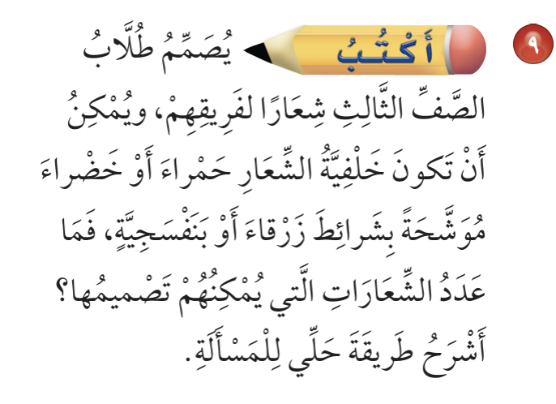
التقويـــــــــــــــــــــــــــــــــم
التـــــــــــــــــــــــــدريـــــــــــــــــــــــــــــــــــــــــب
التـــــــــــــــــــــــدريـــــــــــــــــــــــــــــــــــــــس
التهــــــــــيــــــــــــــئــــــــــــــــــــــــــــــــــة
الـــــــــــــــــــرئيـــــــسيــــــــــــــــــــــــة
اختبــــــــــار قصــــــــــــــــــــــــير
حـــــــــــــــل الواجـــــــــــــب
اليوم/ الاربعاء التاريخ/1447/04/23ه الحصة/ الثالثة
الموضوع/ مهارة حل المسألة
فكرة الدرس: أستعمل الخطوات الأربعة لحل المسألة
الإغــــــــــــــــــــــــــــــــــــــــــــــــــــــــــــــــلاق
مهارات تفكير عليا
جواهر الحارثي @jewelsAlshdaddi

Slide 12
التقويـــــــــــــــــــــــــــــــــم
التـــــــــــــــــــــــــدريـــــــــــــــــــــــــــــــــــــــــب
التـــــــــــــــــــــــدريـــــــــــــــــــــــــــــــــــــــس
التهــــــــــيــــــــــــــئــــــــــــــــــــــــــــــــــة
الـــــــــــــــــــرئيـــــــسيــــــــــــــــــــــــة
اختبــــــــــار قصــــــــــــــــــــــــير
حـــــــــــــــل الواجـــــــــــــب
اليوم/ الاربعاء التاريخ/1447/04/23ه الحصة/ الثالثة
الموضوع/ مهارة حل المسألة
فكرة الدرس: أستعمل الخطوات الأربعة لحل المسألة
الإغــــــــــــــــــــــــــــــــــــــــــــــــــــــــــــــــلاق
جدول التعلم
ماذا أعرف | ما أريد أن أعرف | ماذا تعلمت
جواهر الحارثي @jewelsAlshdaddi

Slide 13
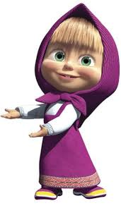
التقويـــــــــــــــــــــــــــــــــم
التـــــــــــــــــــــــــدريـــــــــــــــــــــــــــــــــــــــــب
التـــــــــــــــــــــــدريـــــــــــــــــــــــــــــــــــــــس
التهــــــــــيــــــــــــــئــــــــــــــــــــــــــــــــــة
الـــــــــــــــــــرئيـــــــسيــــــــــــــــــــــــة
اختبــــــــــار قصــــــــــــــــــــــــير
حـــــــــــــــل الواجـــــــــــــب
اليوم/ الاربعاء التاريخ/1447/04/23ه الحصة/ الثالثة
الموضوع/ مهارة حل المسألة
فكرة الدرس: أستعمل الخطوات الأربعة لحل المسألة
الإغــــــــــــــــــــــــــــــــــــــــــــــــــــــــــــــــلاق
الواجـــــــــــــــــــــــــــــــــــــــــــــــــــــــب
6 – 7 – 8
صفحة 67
جواهر الحارثي @jewelsAlshdaddi

